Slide 1
Лекция 3. Координатные преобразования в OpenGL
Системы координат
Модельно-видовые преобразования
Проектирование

Slide 2
Литература
М. Ву, Т. Девис, Дж. Нейдер, Д. Шрайнер. OpenGL. Руководство по программированию. Библиотека программиста. – СПб.: Питер, >=2006. – 624 с.
Вебинар «SharpGL» [Электронный ресурс] – https://www.youtube.com/watch?v=Ih7gO5TU6dU
Уроки OpenGL + C# [Электронный ресурс] – http://esate.ru/uroki/OpenGL/uroki-OpenGL-c-sharp/
https://github.com/dwmkerr/sharpgl
https://www.opengl.org/
https://msdn.microsoft.com/ru-ru/library/d420az6e(v=vs.110).aspx

Slide 3
Проблема!
После генерации геометрических моделей для вывода на сцену, нужно определить, как расположить модели в сцене, и выяснить наиболее удачную точку обзора.
Позиционирование и ориентация модели в трехмерном пространстве.
Определение положения наблюдателя ( также и в трехмерном пространстве).

Slide 4
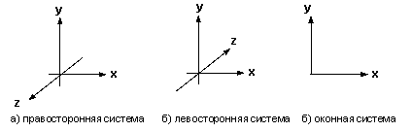
Системы координат в OpenGL

Slide 5
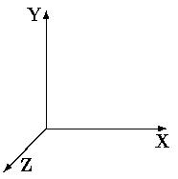
Правосторонняя система координат (мировая)
Задание координат примитивов в OpenGL выполняется в мировой (правосторонней) системе координат, в которой ось OZ направлена на наблюдателя.

Slide 6
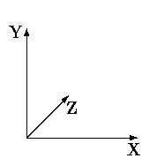
Левосторонняя система координат (видовая)
Для построения проекции используется левосторонняя система координат (видовая), в которой ось OZ направлена от наблюдателя. Преобразование одной системы координат в другую библиотека выполняет с помощью матрицы проекции.

Slide 7
Однородные координаты
Для задания координат объектов в OpenGL используются однородные координаты. Это позволяет представлять различные преобразования в виде квадратных матриц размером 4*4, а сложные преобразования представлять в виде произведения матриц, реализующих более простые преобразования.
В OpenGL для представления координат вершин используется вектор-столбец. Все матрицы библиотеки, используемые в библиотеке OpenGL, являются вертикальными.

Slide 8
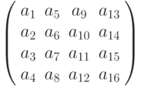
Все матрицы библиотеки, используемые в библиотеке OpenGL, являются вертикальными.

Slide 9
????
Суть компьютерной графики состоит в создании двухмерных образов трехмерных объектов.
Не думать какие пикселы нужно рисовать, а пытаться передать трехмерный мир.
Совокупность 3 операций для преобразования координат трехмерных объектов в положение пикселов на экране.

Slide 10
3D→2D ?
1)Трансформации, реализуемые умножением матриц:
Моделирование
Визуализация
Проецирование и др.
2)Отсечение (так как сцена рисуется в прямоугольном окне).
3)Установление соответствия между преобразованными координатами и пикселами на экране
(Преобразование окна просмотра: ViewPort())

Slide 11

Деление перспективы
На третьем этапе выполняется преобразование нормализованных координат вершин к декартовым координатам, путем деления каждой из первых трех координат на четвёртую:

Slide 12
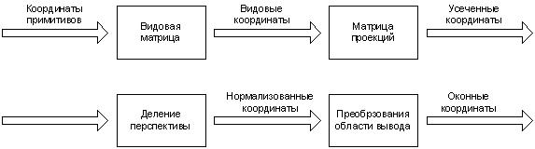
Схема координатных преобразований

Slide 13
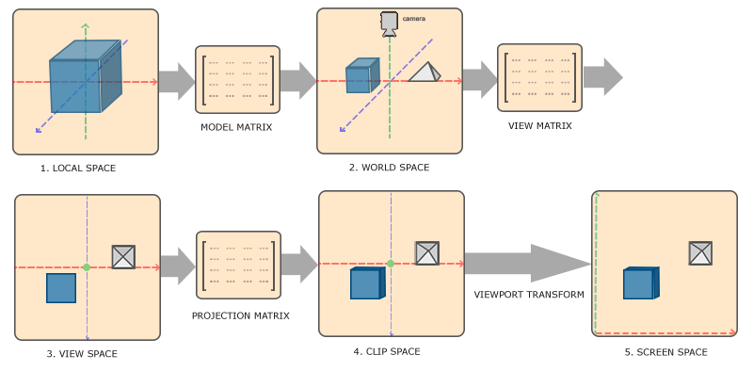

Slide 14
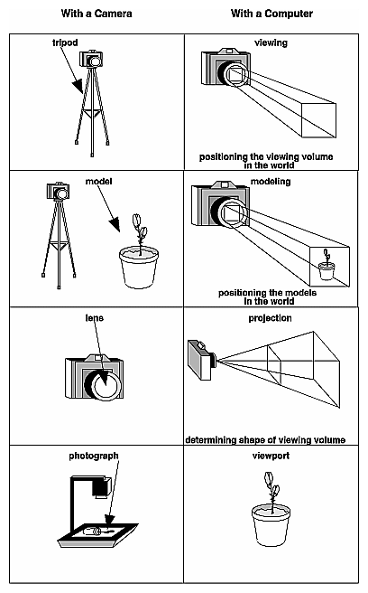
Аналогия с камерой

Slide 15
Модельно-видовые преобразования
Видовое преобразование изменяет положение и ориентацию точки обзора.
Модельное преобразование применяется для позиционирования модели и задания ее ориентации.
Модельные и видовые преобразования в OpenGL фактически объединены в одну модельно-видовую матрицу.
Дилемма: выбор соответствующей совокупности трехмерных преобразований.

Slide 16
Модельные преобразования
3 команды модельных преобразований : Translate(), Rotate(), Scale().
Эти функции преобразуют объект или систему координат посредством сдвига, вращения и масштабирования.
Каждая из этих команд формирует матрицу, осуществляющую соответствующее преобразование и умножает её на текущую матрицу.

Slide 17
Модельные преобразования: сдвиг
void Translate(x,y,z)
Перемножает текущую матрицу и матрицу, которая перемещает объект с помощью значений x,y,z (или сдвигает локальную систему координат на те же значения).

Slide 18
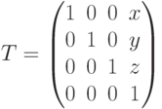
Модельные преобразования: сдвиг

Slide 19
Поворот вокруг произвольной оси в пространстве
Rotate(angle, x,y,z)
Перемножает текущую матрицу и матрицу, вращающую объект(или локальную систему координат) против часовой стрелки вокруг луча из начала координат в точку (x,y,z) на угол angle (в градусах).

Slide 20
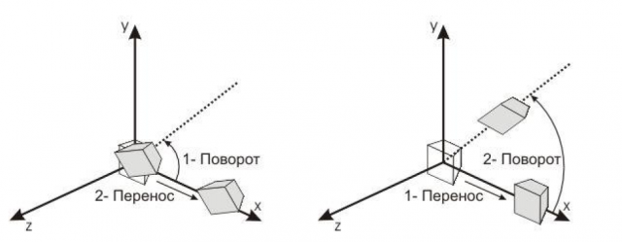
Пример

Slide 21
Модельные преобразования: масштабирование
void Scale(x,y,z)
Умножает текущую матрицу на матрицу, определяющую растяжение, сжатие или зеркальное отражение объекта относительно осей.
Увеличивает затраты на обсчет освещения.

Slide 22
Порядок преобразований?
MatrixMode(GL_MODELVIEW);
LoadIdentity();
Преобразование A;
Преобразование B;
Преобразование C;
Begin(GL_POINTS);
Vertex(v);
End();
E->A->AB-> ABC->ABCv=A(B(Cv)))

Slide 23
Результат?
gl.Matrix(OpenGL. GL_MODELVIEW);
gl.LoadIdentity();
gl.MultMatr(T);// Сдвиг
gl.MultMatr(R);// Вращение
Draw_the_Object();

Slide 24
Замечание
Видовые команды должны идти первыми, поскольку умножение матриц задается в обратном порядке.
Так как команды модельных преобразований могут использоваться вместо видовых преобразований, они принимаются в рассмотрение первыми несмотря на то, что команды видовых преобразований выдаются раньше.
Совет: сначала написать весь код, необходимый для композиции сцены, включая позиционирование и ориентирование объектов друг относительно друга. Затем определяется местоположение точки наблюдения, связанной со всей сценой, и добавляется код для соответствующих преобразований просмотра.

Slide 25
Видовые преобразования
Видовое преобразование изменяет положение и ориентацию точки обзора.
Видовое преобразование аналогично размещению и нацеливанию фотоаппарата: преобразование просмотра определяет положение штатива камеры и направление оптической оси объектива на модель.
Так как происходит перемещение камеры в некоторую точку и поворот ее до тех пор , пока она не будет указывать в нужном направлении, видовое преобразование просмотра обычно реализуется перемещением и вращением.
Можно передвигать либо камеру, либо все объекты сцены, но в противоположных направлениях.
Например, модельное преобразование, поворачивающее объекты против часовой стрелки, эквивалентно видовому преобразованию, вращающему камеру по часовой стрелке.
Команды видового преобразования должны вызываться до любых модельных преобразований, изменяющих объекты первыми.

Slide 26
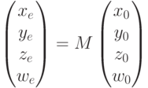
Видовые преобразования

Slide 27
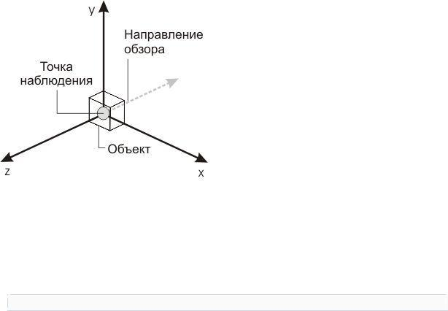
Способы выполнения преобразования просмотра
1) По умолчанию: точка обзора в начале координат, ориентация вдоль отрицательной оси OZ.

Slide 28
Способы выполнения преобразования просмотра
2) Посредством одной или нескольких команд модельного преобразования (таких как glTranslate(), glRotate()). Результат можно представить как изменение положения камеры или всех объектов в сцене относительно неподвижной камеры.
3) Командой void LookAt(), включающей набор команд вращения и перемещения.
4) Создать собственную команду, включающую вращение и сдвиг:
например, описать преобразование в полярной системе координат для камеры , вращающейся вокруг объекта по определенной орбите.

Slide 29
Разделение точки просмотра и объекта
Translate(0.0, 0.0,-5.0)
Перемещает объекты в сцене на -5 единиц вдоль оси z, что эквивалентно смещению камеры на +5 единиц вдоль оси OZ.

Slide 30
Функция glLookAt()
Решение: cтроить сцену вокруг начала координат или какой-то другой точки и смотреть на нее из точки, дающей требуемый вид сцены.
Предназначена для определения точки наблюдения.
Получает 3 набора аргументов, определяющих положение точки обзора, направление камеры и вектор ориентации.
Сначала надо выбрать точку обзора, дающую нужный вид сцены.
Точка, определяющая направление взгляда будет где-то в центре сцены.

Slide 31
Определение вектора ориентации
Если строится сцена реального мира в начале или вокруг начала координат, то положительное направление оси y даст требуемый вектор для функции LookAt().
Если разрабатывается симулятор полета, данный вектор перпендикулярен крыльям самолета и направлен от самолета в небо, когда самолет на земле.
void LookAT(eyex, eyey, eyez,
centerx, centery, centerz,
upx, upy, upz)

Slide 32
Функция glLookAt()
Определяет видовую матрицу и умножает ее на текущую матрицу.
(eyex, eyey, eyez) - точка обзора,
(centerx, centery,centerz) – любая точка на линии взгляда, обычно – некоторая точка в центре сцены.
(upx,upy,upz) – вектор ориентации(up-vector)- направление от низа к верху основания пирамиды видимого объема.

Slide 33
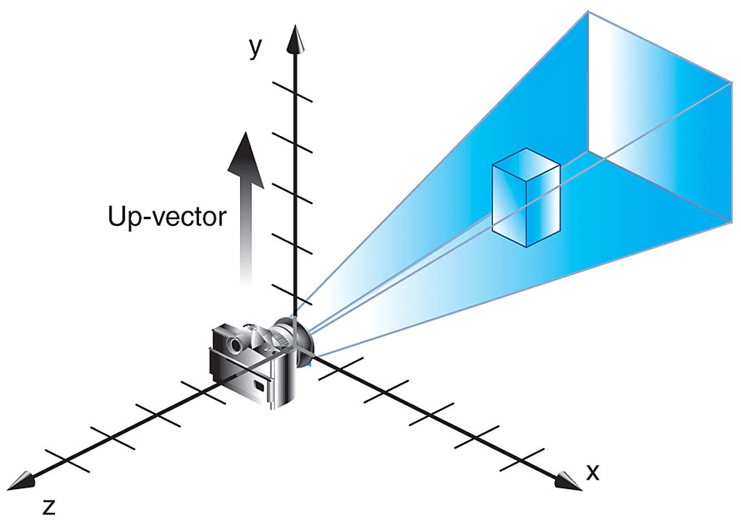
Положение камеры по умолчанию LookAT(0,0,0, 0,0,-100, 0,1,0)

Slide 34
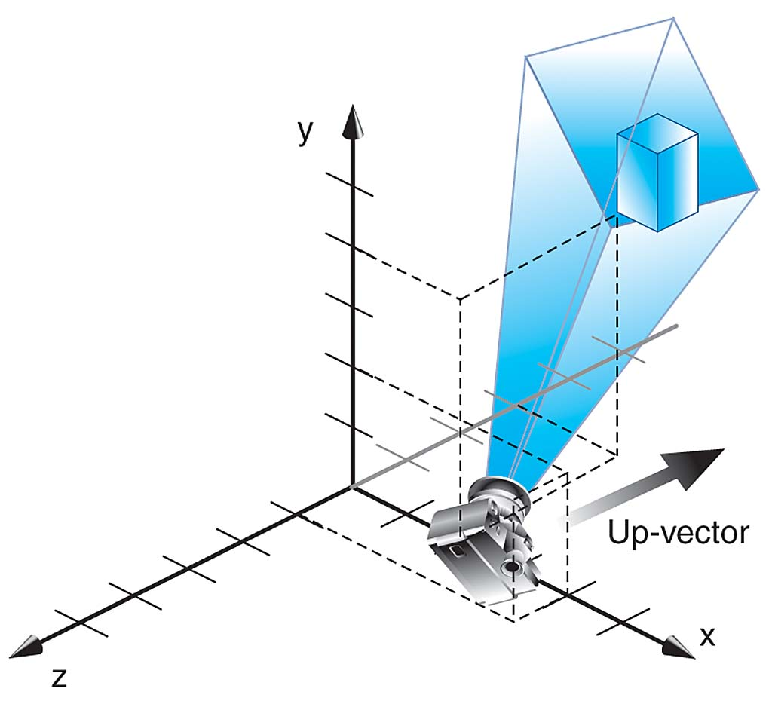
LookAT(4,2,1, 2,4,-3, 2,2,-1)

Slide 35
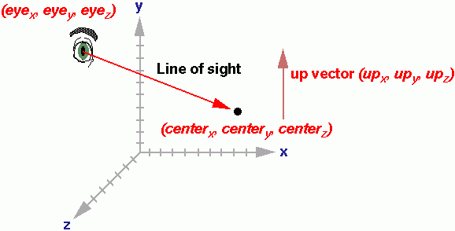

Slide 36
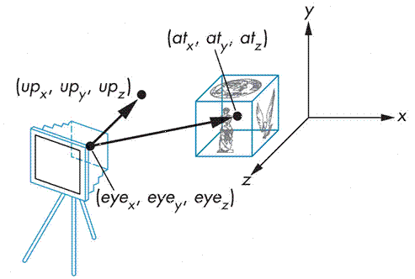

Slide 37
Для изменения положения камеры:
LoadIdentity()

Slide 38
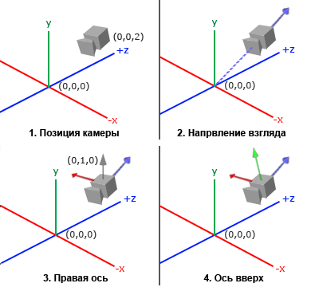

Slide 39
Создать собственную функцию преобразования
Для авиасимулятора: мир глазами пилота из самолета ( есть крен, наклон самолета к его поперечной оси и линия курса: углы поворота самолета относительно центра тяжести)
Имитировать камеру, вращающуюся по орбите вокруг объекта, расположенного в начале координат.

Slide 40
Перспективные преобразования
На этом этапе координатных преобразований видовые координаты вершин (полученные на предыдущем этапе вычислений) умножаются на матрицу проекций P.

Slide 41
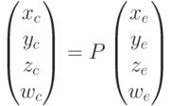
Перспективные преобразования

Slide 42
Преобразования проецирования
В библиотеке реализованы две команды для формирования наиболее часто используемых проекций: команда Ortho - для формирования матрицы параллельной проекции и команда Frustum – для получения матрицы центральной перспективной проекции.
При выполнении этих команд определяется область видимости трехмерной сцены
Матрица проекции, кроме выполнения проекционных преобразований, также выполняет масштабирование координат видимой области к интервалу [-1,1] для каждой из осей координат. Преобразованные таким образом координаты вершин называются усечёнными координатами.

Slide 43
Как определить матрицу проекций?
Для любых преобразований проецирования выполнить команды:
glMatrixMode(GL_PROJECTION);
glLoadIdentity();

Slide 44
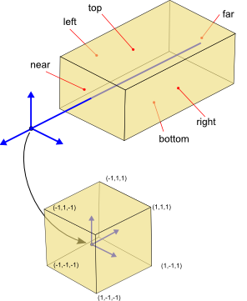
1)При ортогональном проецировании объем видимости представляет собой коробку. 2)Размер объема видимости не изменяется от одного конца к другому. 3)Расстояние от камеры не влияет на размеры объекта. 4)Применяется в архитектурных чертежных приложениях и САП, где необходимо знать реальные размеры объектов и углы между ними.

Slide 45
Когда и как?
glOrtho(left,right,bottom,top, near,far) (near<>far!)
Создает матрицу для ортогонального объема видимости и умножает на нее текущую матрицу. (left,bottom,-near), (right,top,-near) – точки на ближней плоскости отсечения.
(left,bottom,-far), (right,top,-far) – точки на дальней плоскости отсечения.
Если не заданы другие преобразования, направление проецирования параллельно оси OZ , а наблюдатель смотрит в отрицательном направлении оси Z.
glOrtho2D() -?

Slide 46
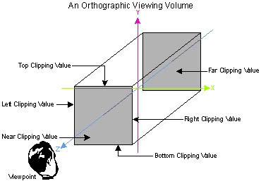

Slide 47
Перспективное проецирование
Главная характеристика – ракурс: сокращение размеров объектов, находящихся дальше от камеры.
Видимый объем представляет усеченную пирамиду. Объекты, попадающие в объем видимости, проецируются к вершине пирамиды, где находится камера или точка обзора, и те из них, что расположены ближе к точке обзора, выглядят больше, чем объекты, находящиеся ближе к основанию пирамиды.
Используется для анимации, визуального моделирования и в приложениях, где необходимо добиться определенной степени реализма.
Работа схожа с работой глаза (камеры)

Slide 48
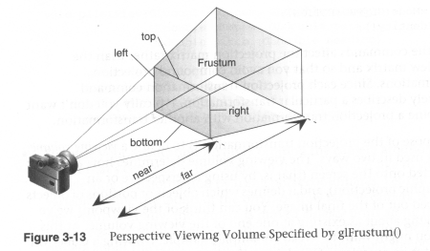
Видовые преобразования

Slide 49
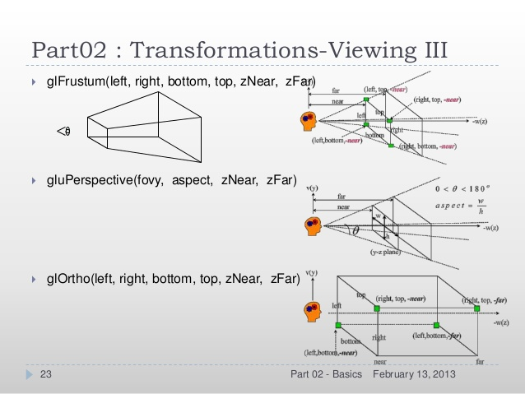

Slide 50
Преобразования области вывода
Декартовы координаты Координаты устройства вывода
Монитор и принтер используют целочисленные координаты для отображения графической информации.
Поэтому кроме преобразования масштабирования координат к координатам устройства вывода, на этом этапе обычно выполняется округление полученных координат до целочисленных значений.
Для отображения на мониторе выполняется изменение направления осей координат. Например, в библиотеке OpenGL проецирование выполняется на плоскость, задаваемую осями OX и ОY, где ось OY направлена вверх. В экранной же системе координат ось OY направлена вниз.

Slide 51
Выбор текущей матрицы
OpenGL реализует несколько матриц, содержание которых хранится в самой библиотеке.
Получить доступ в каждый конкретный момент времени можно только к одной из этих матриц.
Матрица, с которой будут выполняться те или иные преобразования, должна быть предварительно выбрана в качестве текущей с помощью команды MatrixMode.
Выбранная матрица остается текущей до следующего вызова команды MatrixMode.
void MatrixMode(MatrixMode mode)

Slide 52
Выбор текущей матрицы
Видовая матрица | MatrixMode.Modelview | GL_MODELVIEW
Матрица проекции | MatrixMode.Projection | GL_PROJECTION
Матрица текстуры | MatrixMode.Texture | GL_TEXTURE

Slide 53
Изменение текущей матрицы на единичную матрицу
void LoadIdentity();
Обычно эта команда используется перед формированием новой матрицы.
Для видовой матрицы она обычно вызывается перед формированием изображения, для матрицы проекции – перед определением новой матрицы проекции.

Slide 54
Замена текущей матрицы на произвольную
void LoadMatrix(double[] m);

Slide 55
Умножение текущей матрицы на произвольную матрицу
void MultMatrix(double[] m);

